Slide 1
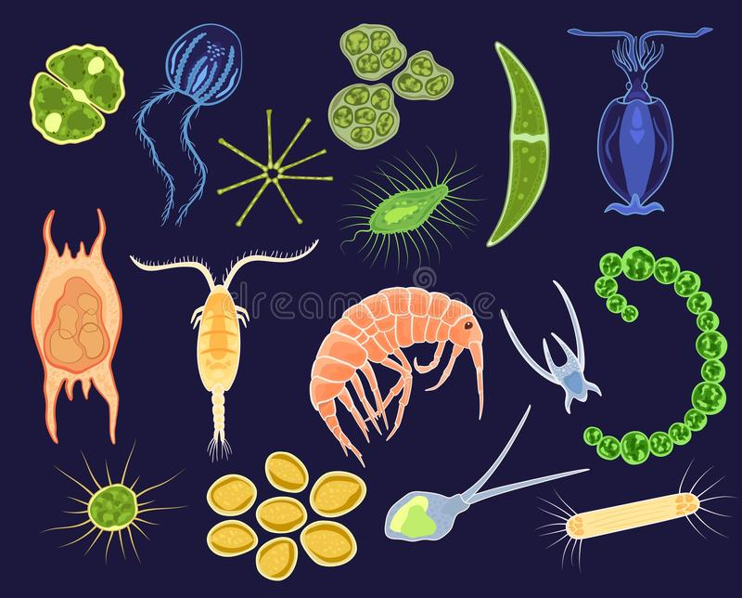
Jedha Data Science Bootcamp
Comment
les planctons
produisent
leur énergie !
Gaëlle Sellin
Hugo Lemoine
Notes:
Bonjour on va vous présenter notre projet de fin de formation :
Gaelle : Ingé en reconversion …
Hugo : Ancien entrepreneur en conversion professionnel pour un poste de Datascientist. Je suis Breton donc la mer m’intéresse et je suis Humain donc l'oxygène m’est vital ;)
proposé de travailler sur des données de plancton =
plancton = ensemble de ce qui vit dans l’eau et qui ne peut pas nager à l’encontre des courants (méduses, larves de poissons, petites crevettes / krill, mais surtout une majorité d’organismes microscopiques)
ils sont important car ils produisent la moitié de l’oxygène terrestre (Une respiration sur deux c’est grâce aux planctons)
des jeux de données se multiplient ces 10 dernières années pour les étudier et mieux comprendre les écosystèmes
on peut désormais obtenir rapidement l’ensemble des informations génomiques de ces organismes planctoniques microscopiques

Slide 2
Classification des modes trophiques
des planctons
Phytoplancton
Mixoplancton
Zooplancton
Notes:
Gaelle
tirer son énergie c’est ce qu’on appelle encore un “mode trophique”
D’après leur mode trophique, les planctons ont été longtemps classés en deux catégories:
les planctons qui font comme les plantes terrestres = qui font de la photosynthèse = les phytoplanctons (représentés à gauche ...)
les planctons qui font comme les animaux = qui mangent les autres = les zooplanctons (représentés à droite ...)
Cependant certains planctons peuvent combiner les deux modes au sein de la même cellule ! = les mixoplanctons
ces 5 derniers années on s’est rendu compte qu’ils étaient extrêmement abondants dans les écosystèmes,
cependant on ne sait pas comment ils fonctionnent
pour les comprendre (savoir qui ils sont et ce qu’ils font) il faut donc étudier leurs informations génomiques > et à ce jour on a désormais les données pour le faire
→ Next slide min

Slide 3

Classification supervisée d’un dataset aux dimensions de
400 lignes pour...
1 Million de colonnes !
Notes:
Gaelle
On dispose d’un jeu de 460 jeux d’informations génomiques de plancton (données publiques), dont on souhaite : [questions biologiques]
mettre en évidence des marqueurs biologiques pour chacune des classes / chacun des modes trophiques
pour ⅓ de ces planctons, on dispose de l’information génomique mais on ne sait pas comment ils tirent leur énergie
challenge = on souhaite classer ces planctons pour savoir comment ils tirent leur énergie
>> Problématique de classification supervisée
à partir d’un jeu de données de plus de 400 L et 1M de colonnes → next slide
→ Next slide 3min40 min

Slide 4
DATASET
BEFORE
AFTER
To col
460
MB 1 million
MB 1
MB 2
MB 3
MB 1
LABEL
MB 2
MB 3
Phyto
MB 1 million
Zoo
To line 320
Mixo
Notes:
Hugo
Je vous présente maintenant le dataset, sur la gauche, que nous avons dû transformer (sur la droite) [1ère difficulté - un jeu de données réel :)] avant même de procéder à notre étude
initialement le jeu de données (sur la gauche) :
on retrouve sur les lignes les marqueurs biologiques (MB) jusqu'à 1 millions
et en colonnes les planctons analysés (avec la manière dont ils tirent leur énergie - comme les plantes / comme les animaux / )
On sait que python est conçu pour analyser beaucoup de lignes, mais que se passe-t-il lorsqu’il y a plus de colonnes que de lignes ?
Les MB sont les marqueurs biologiques analysés, mais seul certains de ces marqueurs biologique sont présentes pour chaque plancton. Lorsqu’il n’y a pas de marqueur biologique, 0 est renvoyé. Ce qui nous en crée beaucoup !
notre objectif est de comparer les planctons entre eux, ils nous fallait donc transposer le dataset pour qu’il puisse être analysé par nos modèles.
After :
Ajout des labels pour entrainer le modèle
On se retrouve avec 1 millions de colonnes, ce qui peut nous poser des problème de mémoire.
Une fois les nan enlevés on réduit encore nos prélèvements
Notre objectif sera donc de réduire au maximum notre dataset pour limiter la surcharge de la mémoire.

Slide 5
PROCESS DE L’ÉTUDE
Data processing :
Machine learning supervisé :
Reduction method :
Evaluation :
Notes:
Hugo
Je vous présente maintenant le plan suivi pour le process de l’étude
La réduction de la mémoire sera donc notre objectif principale
La Réduction method, on se base sur des modèles qui réduise aux maximum notre dataset
Le machine learning se fait sur un dataset beaucoup plus petit, avec deux modèles pour comparer nos résultats
→ Next slide

Slide 6
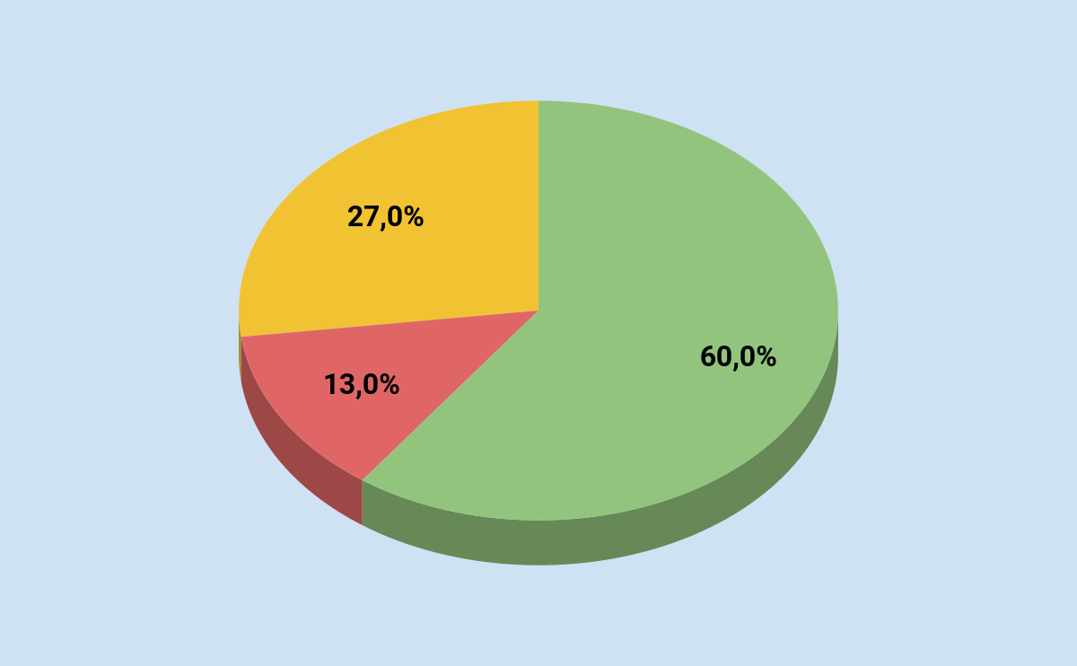
Data processing :
Pré-processing
Insertion target
Cost computing
Insertion label
Uniformisation des ID
Sélection des marqueurs à garder
Enlever les NAN
Pré-processing
Cost computing
Limiter au maximum le running time
Éviter les surcharges mémoires
Proportion des données : 326 échantillons
Notes:
Hugo:
Définir accuracy
capacité du modèle à prédire la bonne classification. Il faut donc que notre modèle soit en capacité d’avoir de meilleur prédiction que la classe la plus représentées, dans notre cas au dessus de 60% !
Car si le modèle représente uniquement cette classe il arrivera forcément à 60% minimum.
Cost computing : pour l’analyse de notre dataset dans le but que tous les chercheurs puissent utiliser notre modèle sur des ordinateurs peu performant.
Nos deux critères de sélection seront donc l’accuracy et le cost computing
2min30

Slide 7
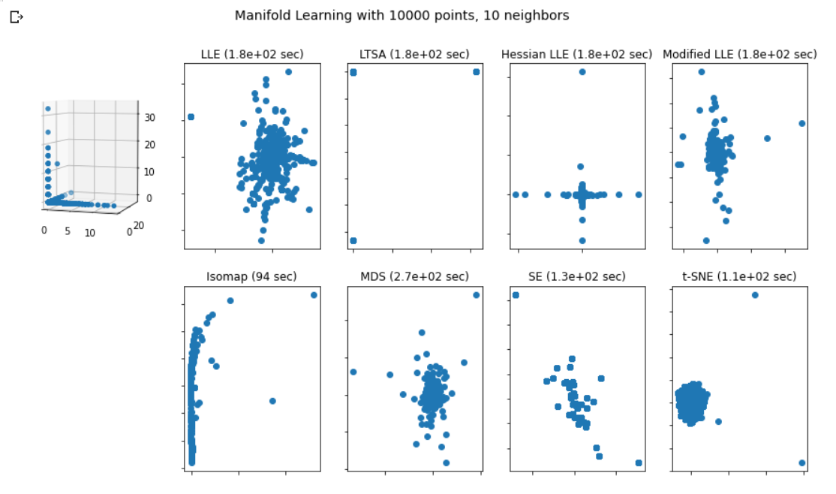
Reduction method :
Lasso
PCA
Méthode de régularisation : Lasso
Méthode de réduction : PCA
Temps des différentes méthodes de réductions sur 10 000 marqueurs biologiques
Notes:
Gaelle
Recherche cost computing
PCA : Principal Component Analysis
Classification : photoplacton, zooplancton et la nouveauté Mixoplancton
Modes trophiques : Leur capacité à créer leur propre métabolisme et à produire leur énergie.
Milieu aquatiques : leur zone de prédilection dans la mer est à 15-20 mètres sous l’eau.
1min

Slide 8
Machine learning supervisé :
Lasso / Classification logistique
PCA /Random forest
 | AVANTAGES | INCONVÉNIENTS
LASSO / classification logistique | Facilité de mise en place Grande réduction de 0 On garde 0.005% de données Bonne accuracy | Temps d’exécution assez long et systématique
PCA / random Forest | Réduit l’ensemble du dataset en gardant les dimensions Temps d’exécution court après apprentissage = Facilité d’implémentation | Modèle instable Nécessite plus d’échantillon Accuracy moyenne
Notes:
Gaelle
Inconveniant LASSO :
1 Giga pour 30 min environ
1min20

Slide 9
Evaluation :
Accuracy
Axes d’amélioration
Conclusion
Accuracy (la classe la plus représentée compose 60% du dataset)
Lasso + Regression logistic = 80%
PCA + Random forest = 71%
Axes d’amélioration
Collecter + de données
Faire des tests sur des prélèvement en milieu marin
Créer une application
Conclusion
Cette étude permet de confirmer que le machine learning peut être une aide pour valider l’identification des mixotrophes
Notes:
Gaelle :
Définition accuracy :
Bien rappeler que la classe la plus représentée est de 60%
Axes d’amélioration :
Collecter
Faire des tests
2min40
Hugo
Créer une application, pour qu’ils passent moins de temps à déterminer les types de planctons
Conclusion
20sec

Slide 10
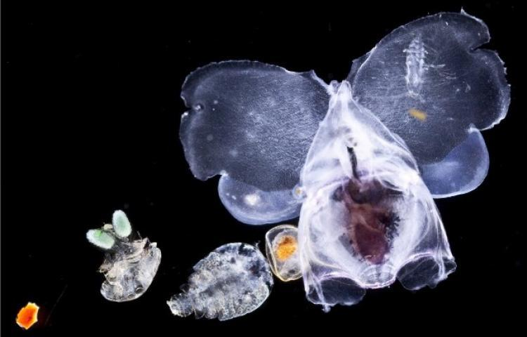

Merci
pour votre attention !

Slide 11
Remerciements !!!
l’équipe de la DR 17
Lucie Bittner, Muséum National d’Histoire Naturelle
Phileas Samir
Charles Tanguy
Aurélie Mutschler
Aude S., Hélène L. et Cyril G.

